Slide 1
Ohledání místa činu

Slide 2
Místo činu
„… je začátkem a koncem kriminální činnosti. Chyba učiněná na místě činu táhne se celým šetřením a nelze ji mnohdy odčiniti …“
KOŠŤÁK, Rudolf. Učebnice pátrací taktiky. Praha: Státní tiskárna, 1935

Slide 3
Místo činu
ve většině případů výchozím bodem při veškerém vyšetřování a často je také jediným místem, kde je možno nalézt stopy po činnosti pachatele konkrétního trestného činu
v užším smyslu: místo, kde došlo ke spáchání trestného činu
v širším smyslu: každé další místo, kde pachatel, nebo další osoby na trestném činu zúčastněné, vykonali jakoukoli činnost, která je v příčinné souvislosti s zamýšleným nebo nastalým jednáním
plocha MČ je vždy individuální dle TČ

Slide 4
Místo činu
včasným zjištěním a zajištěním místa činu, následným vyhledáním a zajištěním stop a dalších důkazních materiálů je možné zjistit nejdůležitější okolnosti potřené k objasnění skutkové podstaty trestného činu a zajistit důkazy, které by vedly k zjištění a vypátrání pachatele a jeho následnému usvědčení
naopak veškeré chyby a nedostatky učiněné na místě činu jsou nezřídka základem neúspěchu při vyšetřování trestného činu a usvědčení pachatele a mnohdy se již nedají dodatečně napravit

Slide 5
Účelem je mimo jiné zjistit:
Kdo čin spáchal?
Co bylo spácháno?
Jak byl čin spáchán?
Kdy byl čin spáchán?
Proč byl čin
spáchán?
Kde byl čin spáchán?
Čím byl čin spáchán?

Slide 6
Rozdělení dle charakteru ohledání
ohledání místa činu
ohledání mrtvoly a místa jejího nálezu
ohledání předmětů
ohledání dokumentů
ohledání zvířat
ohledání těla živé osoby
samostatně nebo najednou (součást jednoho úkonu)

Slide 7
Ohledání mrtvoly - cíl
okolnosti smrti a příčině smrt
o následek násilného jednání jiné osoby, nebo jinou příčinu
o době smrti, nebo o době jednání, které bylo příčinou smrti
o způsobu usmrcení, popřípadě o jednání, jehož snahou bylo utajit násilný charakter smrti
o osobě, jejíž mrtvola je objektem ohledání
o možné motivu usmrcení

Slide 8
Ohledání mrtvoly – co hledat
vzájemný vztah mrtvoly a místa
místo nálezu mrtvoly je totožné i s místem spáchání trestného činu
druh a charakter zranění
stopy nástroje
stopy zápasu
přítomnost další osoby na místě činu či nálezu
na teplotu, ztuhlost nebo stupeň rozkladu mrtvoly, na posmrtné skvrny na mrtvole, na krevní stopy na místě a na množství krve

Slide 9
Ohledání mrtvoly – co hledat
zaměřit na identifikační znaky mrtvoly, na stav, znečištění, poškození a charakteristické znaky oblečení mrtvoly z důvodu identifikace

Slide 10
Posmrtné změny – fyzikální pochody
A) Chladnutí mrtvoly
teplotně závislé na prostředí
oblečení nebo přikrytí těla
velikosti, věku a vrstvě podkožního tuku
způsobu a příčině smrt
v mrazu 1-2 hod, v pokojové teplotě o 1°C za 1 hod.
B) Zasychání
po zástavě krevního oběhu
nejprve sliznice – vlhká místa
C) Hypostáza – posmrtné skvrny
nejsou patrné v místě tlaku
vznikají vlivem poklesu krve a tělních tekutin do nejníže položených částí těla
po změně polohy těla se „stěhují“ opět na nejnižší místo

Slide 11
Fermentativní změny
A) Posmrtná ztuhlost
nastává asi po 3 hod.
postupuje od hlavy dolů a mizí ve stejném směru
mizí průměrně po 57 hod. až 3 dnech
kataleptická ztuhlost: nastává v okamžiku smrti – vystavení těla v momentu smrti, zvláštní případy (blesk, výbuch,…)
B) Hniloba
postupuje od střev
uvolňuje posmrtnou ztuhlost
C) Adipocire - zmýdelnění
nedostatek kyslíku ve vlhku
D) Mumifikace
při nadbytku suchého a teplého vzduchu
lze zjistit pouze hrubé úrazové změny na kostře

Slide 12
Vitální reakce
...jsou změny organismu, které vznikly v době zachovaných základních životních funkcí jako odpověď na poranění nebo poškození
okraje ran: u poranění vzniklých za živa jsou okraje ran růžové až začervenalé, někdy podlité krví x u ran vzniklých po smrti bývají bledé
kožní oděrky: zaživa vzniklé oděrky jsou červenohnědé, z počátku vlhké, někdy krvácející, později zasychají
: oděrky vzniklé po smrti bývají vodově až žlutě zbarvené, pouze
v místech hypostáz (posmrtných skvrn) mohou vypadat jako
vzniklé za živa

Slide 13
Ohledání předmětů
cíl: zjištění individuální identifikace, nebo zjištění vztahu předmětu k vyšetřované události
nalezeny na místě činu,
zajištěné odnětím věci (ustanovení § 79 trestního řádu)
vydáním věci (ustanovení § 78 trestního řádu),
při domovní prohlídce (ustanovení § 82 odst. 6 1,2 trestního řádu)
při osobní prohlídce (ustanovení § 82 odst. 3,4 trestního řádu)
nalezeny v úkrytech apod.

Slide 14
Ohledání předmětů
zjišťuje jejich stav
porovnání stop, které byly na předmětech vytvořené
zjišťují znaky skupinové: velikost, materiál, účel, které přiřazují předmět k určitému druhu
individuální znaky: stupeň opotřebení, stopy po styku s jinými předměty, defekty, aj.

Slide 15
Ohledání dokumentů
cíl: má dokument nějaký vztah k vyšetřované události a zda může být použit jako listinný nebo věcný důkaz
nejprve posuzuje jako celek a posléze se přistupuje k jeho částem, kdy se zjišťuje forma a obsah dokumentu, jeho náležitosti, materiály, ze kterých byl dokument zhotoven
není podvrhem, padělkem nebo zda není pozměněn
informace, které by mohly vést k odhalení autorovy totožnosti
původ dokumentu a jeho účel a další skutečnosti, které by mohly být důležité při vyšetřování dané události

Slide 16
Ohledání zvířat
provádí se zřídka
cíl: zjištění informací o druhu zvířete, o jeho věku, barvě, pohlaví, o stopách na těle zvířete, o konkrétní osobě, která je majitelem zvířete, nebo o hospodářství nebo chovu, ke kterému zvíře přísluší
k ohledání zvířete je zpravidla přibrán veterinář
úmrtí (náhlé, násilné) v domě či bytě se zvířaty

Slide 17
Ohledání těla živé osoby
ohledání těla živé osoby nelze zaměňovat s osobní prohlídkou
ohledání těla živé osoby dochází z důvodu zjištění stop, které mohly vzniknout na těla při dané události a mohly by pomoci k jejímu objasnění, nebo z důvodu zjištění určitých znaků, nacházejících se na těle živé osoby, které by vedly k identifikaci
cíl: info o stopách zápasu, napadení nebo sebepoškození
lze provést i zkoušku krve či jiný obdobný úkon, např. odběr slin a osoba, u které je tento úkon prováděn je povinna ho strpět

Slide 18
v případě, že osoba klade odpor a přitom se jedná o podezřelého nebo obviněného a zároveň se nejedná o odběr krve, či obdobný úkon spojený se zásahem do tělesné integrity, je možno takovýto odpor, po předchozí marné výzvě, překonat
ohledání provádí osoba stejného pohlaví jako je ohledávaná osoba, neprovádí-li ohledání lékař
zařadit i vyšetření duševního stavu osoby
vyšetření provádí znalec z oboru psychiatre

Slide 19
Podle posloupnosti ohledávání
prvotní ohledání
opakované ohledání
doplňující ohledání

Slide 20
Prvotní ohledání
je považováno za nejefektivnější
zkoumané objekty a zkoumaná situace je ještě bez podstatných změn
objekt podroben ohledání poprvé v téže věci

Slide 21
Opakované ohledání
druhé nebo další ohledání objektu v téže věci
následně bylo zjištěno, že prvotní ohledání bylo provedeno nekvalitně důsledek negativní - snížení důkazní hodnoty ohledání
v průběhu vyšetřování zjištěno, že by měly být, mimo již nalezených stop, stopy další, které nebyly při prvotním ohledání nalezeny
při prvotním ohledání nastaly takové podmínky, kdy ohledání nemohlo být úspěšně dokončeno

Slide 22
Doplňující ohledání
de facto jde o ohledání prvotní
nejčastěji se jedná o oddělené části objektů, které již byly ohledány a teprve později byly nalezeny, nebo se až později zjistilo, že tyto části patří k již ohledanému objekt

Slide 23

Stopy na místě činu – krevní stopy
Orientační a specifické zkoušky se liší svou vypovídací hodnotou, cenou
a rychlostí provedení.
A) orientační
Hemophan
- jsou diagnostické proužky určené pro semikvantitativní analýzu krve
v moči
- pozitivní reakce – zelená detekční ploška
- falešně pozitivní – ovocné šťávy, denim, rez…
BLUESTAR FORESICS
B) specifické
kazetové kity – Hexagon, RSID Blood…

Slide 24
BLUESTAR FORENSIC
The extreme sensitivity of BLUESTAR® FORENSIC allows the naked eye to detect bloodstains down to 1:10,000 dilutions, like minute traces or droplets that have been washed off, with or without detergent.
BLUESTAR® FORENSIC has a stronger and longer-lasting luminescence that does not require total darkness to be visible. Good quality pictures can be obtained with an ordinary camera and film.
BLUESTAR® FORENSIC works as well on fresh blood as on very old or altered bloodstains, pure or diluted.
With a little practice, BLUESTAR® FORENSIC makes it impossible to get confused between blood and false positives since the luminescence differs in color, intensity and duration.
BLUESTAR® FORENSIC does not alter DNA and allows for both subsequent DNA typing and ABO typing.

Slide 25
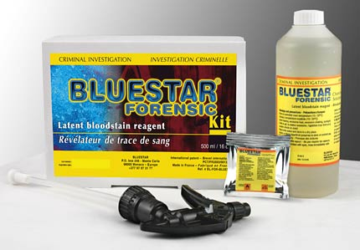



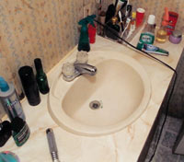
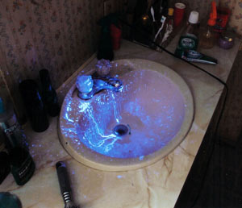
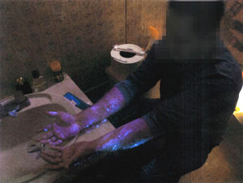
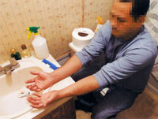
Bluestar Forensic

Slide 26
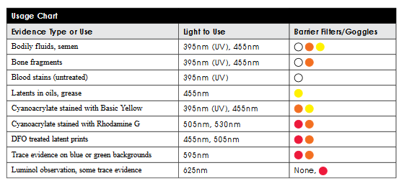
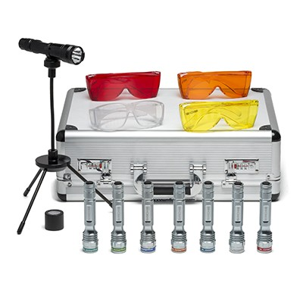
Alternativní světelné zdroje
MEGA MAXX 300

Slide 27
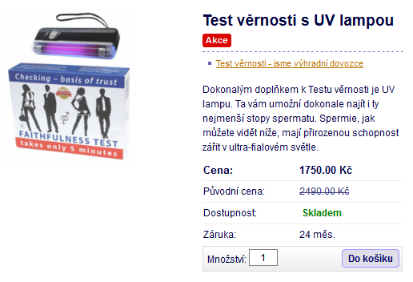
Alternativní světelné zdroje

Slide 28
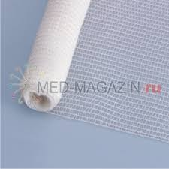
Na co odebírat?
- na sterilní vlhčený (UPW) nosič (pomocí pinzety)
gázové vlákno
- obvazový materiál tkaný - vlákna osnovy v podélném směru velmi pevná a vlákna v útku se pravoúhle provazují
tampony
- DispoLab
- COPAN

Slide 29
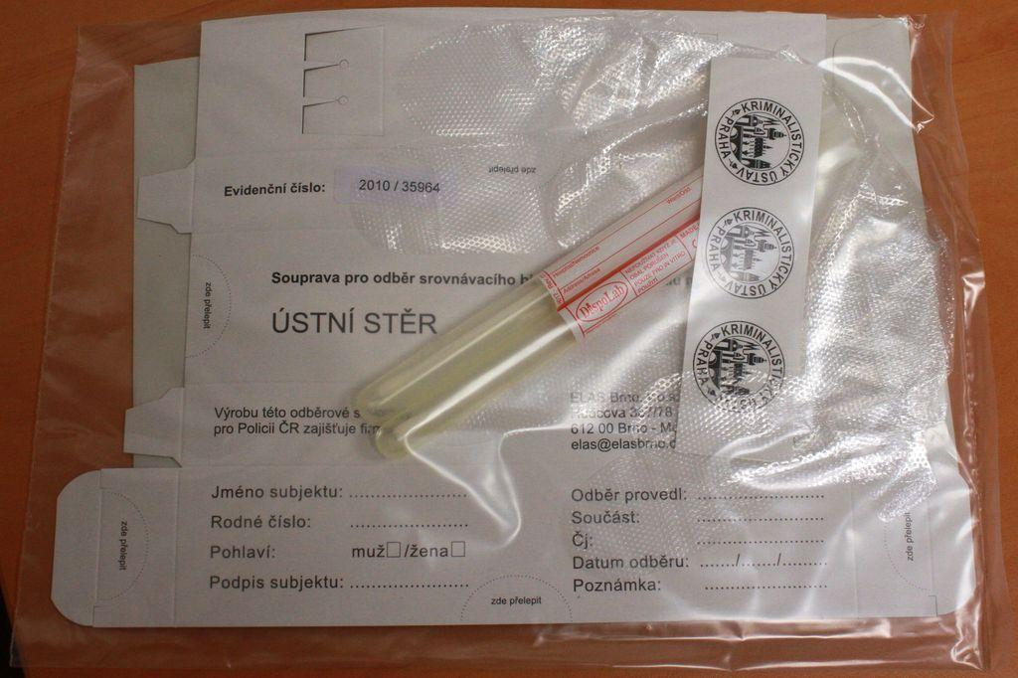
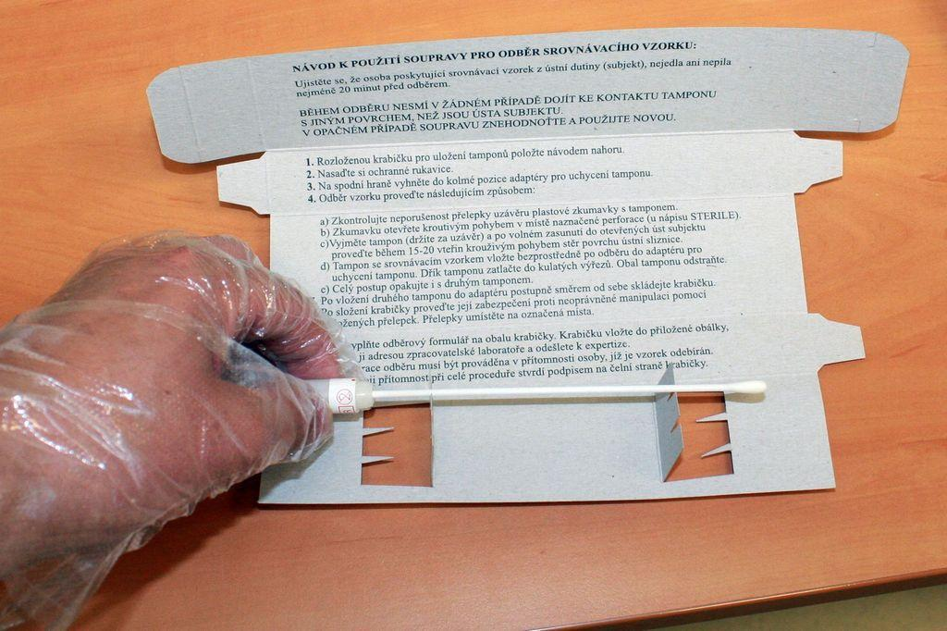

Slide 30
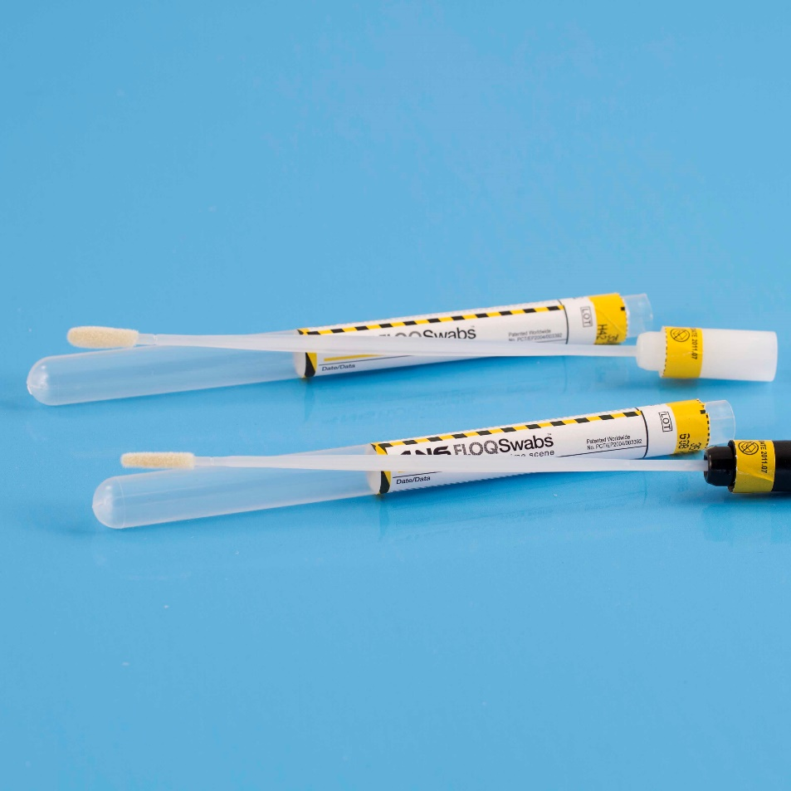
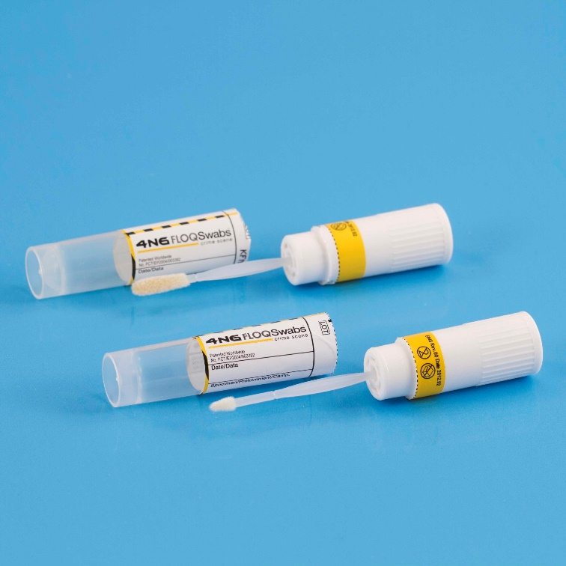
- sweat, semen, blood stains, skin and any environmental trace
- the advanced antimicrobial system neutralizes environmental microbes and preserves sample integrity up to 6 months at room temperature without air drying the swab; superior uptake and release, and antimicrobial action makes this line suitable for crime scene investigations

Slide 31
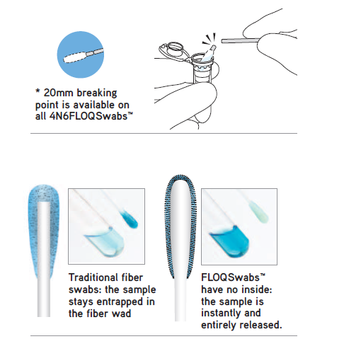
Cells are easily collected between the fibers

Slide 32
Čím, co a z čeho
tampon (4N6 FS)
lepící páska
skarifikát
střih
krevní stopy
sperma
sliny
tDNA
oblečení
nástroje
předměty denní potřeby
…

Slide 33
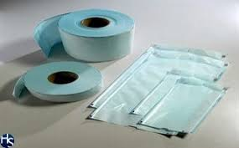
Přechovávání a transport vzorků
nosič vždy řádně vysušit!!!
zkumavka – nutno nechat přístup vzduchu
obal od tamponu - nastřihnutý
Stericlin
papírová obálka
sáček na oděvní součásti, větší věcné stopy
papírový pytel/krabice

